Slide 1





氨磺必利注射液
南京正科医药股份有限公司

Slide 2
01 基本信息
02 安全性
03 有效性
04 创新性
05 公平性
目录
CONTENTS

Slide 3
01 基本信息
产品基本信息
目录类别 | 基本目录 | 中国大陆首次上市时间 | 2025年6月3日
通用名称 | 氨磺必利注射液 | 目前大陆同通用名药品的上市情况 | 4家
注册规格 | 2ml:5mg/支 | 全球首个上市国家/地区以及上市时间 | 美国, 2020年2月
注册分类 | 化药3类 | 是否为OTC药品 | 否
适应症 | 本品适用于预防成人术后恶心和呕吐（PONV），可单独使用或与不同类别的止吐药物联用
用法用量 | 麻醉诱导时给予本品，在1-2分钟内单次静脉注射5mg 。 给药前无需稀释本品 本品与注射用水、5%葡萄糖注射液、0.9%氯化钠注射液和乳酸林格氏液具有化学和物理相容性，均可用于在本品给药前或给药后冲洗静脉注射管 本品需避光保存，应在从保护纸盒中取出小瓶后12小时内使用本品
参考药品建议-昂丹司琼口溶膜
昂丹司琼口溶膜选择理由
适应症均可用于预防PONV
均为适用于PONV的创新改良剂型
参照品选择理由及相对优势
相对参照药品优势
本品为注射剂，更适合PONV的管理应用
本品为全新作用机制，相较参照品不单是创新剂型，同时填补目录内多巴胺类药物在该领域空白
参考：1.氨磺必利注射液说明书

Slide 4
01 基本信息
PONV情况：
PONV风险因素：
PONV：术后恶心呕吐。一般手术人群发病率约30%，高风险人群可达80%
中国每年手术量超8000万台
1~2个风险因素的中危患者，推荐给予两项预防措施
存在3~4个风险因素的高危患者建议联合3~4项预防措施
成人PONV风险因素：
外科PONV风险因素：
女性
PONV或晕动病史
不吸烟
术后阿片类药物使用
全身麻醉
手术持续时间
腹腔镜手术
剖腹手术
开颅术
ENT手术
大型乳腺手术
长时间手术等
氨磺必利注射液填补了国内无多巴胺受体拮抗剂预防PONV的空白（传统多巴胺受体拮抗剂氟哌利多/氟哌啶醇等均无PONV适应症）

Slide 5
01 基本信息
临床可用于PONV的药物类别
受体靶点 | 代表药物 | 临床定位
5-HT3受体 | 昂丹司琼、格拉司琼、帕洛诺司琼 | 止恶明确，有明确的QT风险
D2/D3受体 | 氨磺必利、氟哌利多、甲氧氯普胺 | 传统药有QT和EPS风险双重顾虑
NK-1受体 | 阿瑞匹坦、福沙匹坦 | 副作用谱最温和，但价格昂贵
糖皮质激素受体 | 地塞米松 | 价廉安全，增效明显
H1/M受体 | 苯海拉明、东莨菪碱 | 低效，二线使用
氟哌利多（Droperidol）：疗效确切，但因QT延长风险被FDA黑框警告，临床应用大幅受限
氨磺必利： 新型选择性D2/D3拮抗剂，5 mg（预防）/10 mg（治疗）剂量被证实有效

Slide 6
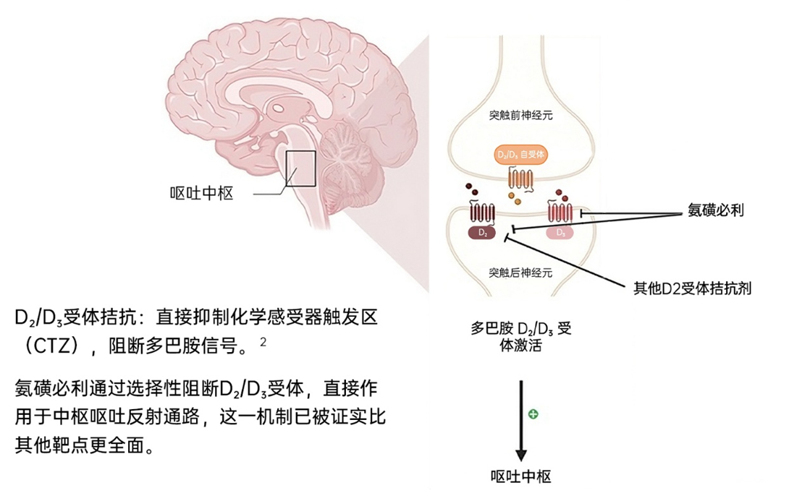
01 基本信息
氨磺必利作用机制：
氨磺必利是D₂/D₃受体拮抗剂，直接抑制化学感受器处罚区（CTZ），阻断多巴胺信号。
氨磺必利对D₁、D₄、D₅没有亲和力，选择性阻断D₂/D₃受体，直接作用于中枢呕吐反射通路，这一机制已经被证实比其他靶点更加全面。

Slide 7
02 安全性
中枢神经系统安全性
心脏安全性
和目录内同类产品相比
安全性优势
氨磺必利对D2/D3受体的亲和力高，但对D1、D4、D5、胆碱能、组胺等其他受体几乎无作用，因此副作用较少，锥体外系反应风险低。
无显著CNS副作用。
未观察到锥体外系副作用。
无显著心脏副作用
未观察到QT间期延长
QTc边缘延长患者PONV治疗的心脏安全新选择
一般手术患者无需心电监测，简化临床流程，降低医疗成本
Vs 5-HT₃ 受体拮抗剂：5-HT₃ 受体拮抗剂具有不良事件风险、头痛；在胃肠手术患者中，替代5-HT3拮抗剂(如昂丹司琼)可避免抑制肠蠕动导致的便秘/肠梗阻风险，促进术后胃肠功能恢复。
Vs NK₁ 受体拮抗剂：NK₁ 受体拮抗剂阿瑞匹坦、福沙匹坦等具有头痛相关不良反应风险。
Vs传统多巴胺D2受体拮抗剂：氟哌利多、甲氧氯普胺等D2/D3受体拮抗剂，具有QT和EPS风险双重顾虑。氨磺必利对D2/D3受体具有高选择性，风险更低，安全性更好。

Slide 8
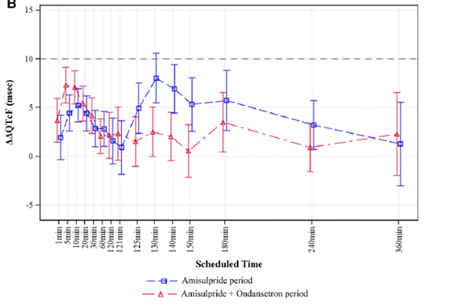
02 安全性
单独使用或与昂丹司琼联合使用10 mg静脉注射氨磺必利，对QT 间期均无显著临床影响
30名健康受试者随机分组：
氨磺必利10 mg，间隔2 小时给药两次；
氨磺必利10 mg与昂丹司琼4 mg同时给药，2小时后给安慰剂
安慰剂
最大平均ΔΔQTcF：首次和第二次服用氨磺必利后分别为5.2 毫秒和8.0 毫秒。氨磺必利与昂丹司琼联合给药后，为 7.3 毫秒
原研品预防PONV成人患者报道的常见不良反应
禁忌症仅为已知对本品过敏患者
不良事件发生率在氨磺必利组与安慰剂组相似
无显著CNS副作用，未观察到锥体外系副作用
无显著心脏副作用，未观察到QT间期延长
肝肾功能影响小，肝损伤、轻中度肾功能损伤患者不需调整剂量
不良反应 | 本品 5 mg | 安慰剂
 | N=748 | N=741
寒战 | 4% | 3%
血钾过少 | 4% | 2%
操作性低血压 | 3% | 2%
腹胀 | 2% | 1%

Slide 9
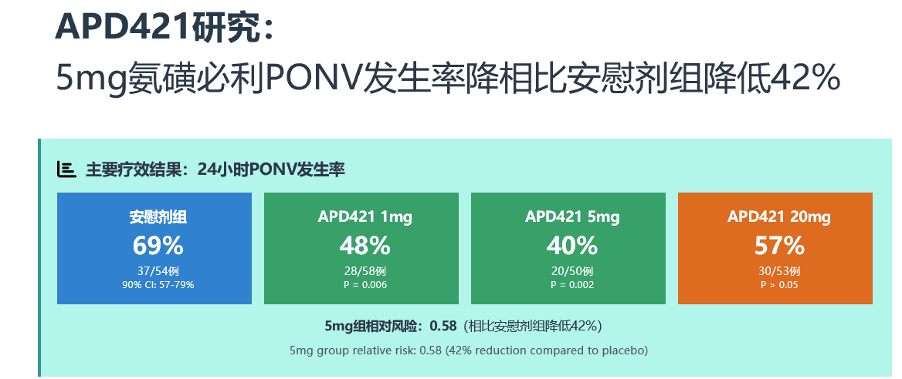
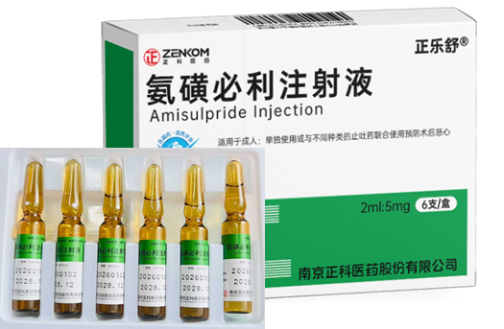
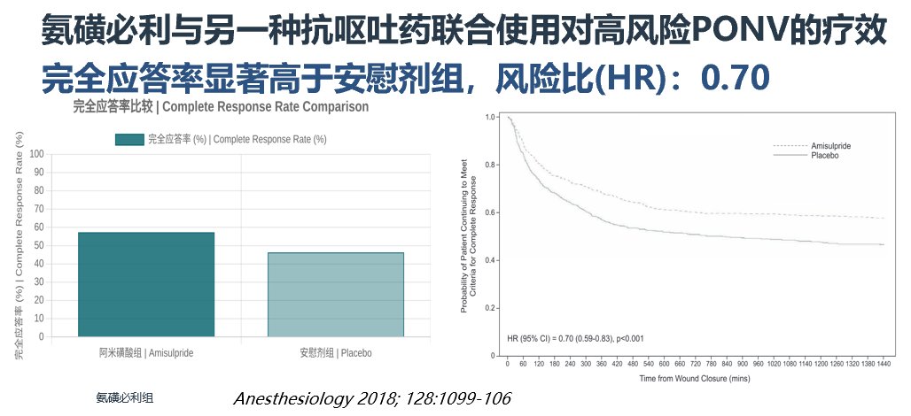
03 有效性
双效止吐，全程管控
显著降低PONV发生率：
使用灵活方便：
D₂/D₃受体拮抗剂预防PONV：
轻中风险患者，单独使用
高风险患者，联合使用
静脉推注使用，给药前无需稀释
与现有常用药物如5-HT3受体拮抗剂、糖皮质激素等形成互补，构建更为多元化的联合用药方案

Slide 10
03 有效性
氨磺必利注射液符合指南共识液体治疗推荐
指南共识名称 | 推荐内容
《术后恶心呕吐诊疗指南》（2025版） | 推荐意见14.1: 推荐PONV中高风险成人患者使用低剂量氨磺必利(5mg)以降低PONV发生率。 推荐意见14.2: 建议成人患者使用氨磺必利5或10 mg以提高PONV缓解率。
《术后恶心呕吐管理第五版共识指南：执行摘要》 | 氨磺必利是一种作用于多巴胺 D2/D3 受体的拮抗剂，其5mg在实现完全缓解和减轻恶心严重程度方面比安慰剂更有效（证据 A2）。当用于治疗已形成的 PONV 时，氨磺必利 5 和 10 mg在未接受过预防性治疗的患者中比安慰剂更有效（证据 A3）。 研究报道，抗恶心剂量的氨磺必利与镇静、锥体外系副作用或 QTc 延长无关。

Slide 11
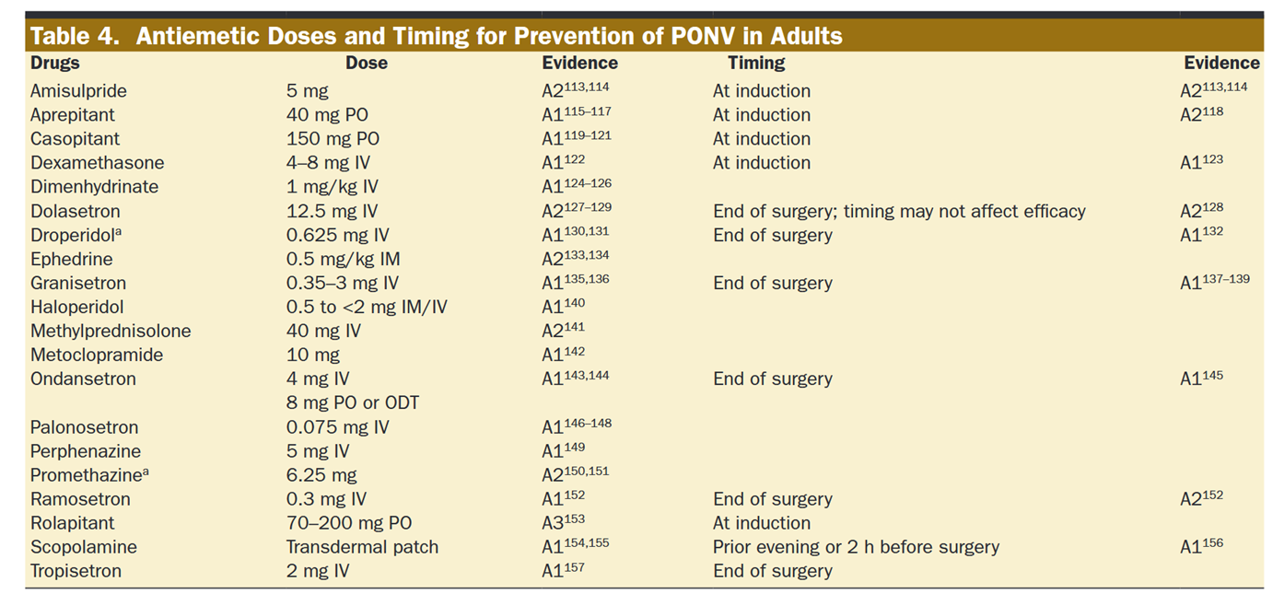
04 创新性
并非所有药物都有FDA针对PONV的适应症，氨磺必利注射液是首个也是目前唯一被FDA批准用于PONV的D2/D3受体拮抗剂
内容来源PONV第四次指南

Slide 12


05 公平性
覆盖目录缺口
医保基金可控
丰富目录多巴胺受体拮抗剂选择；
弥补以往止吐产品高危患者使用受限，为患者提供替代方案。
适应症聚焦围术期PONV预防，用药支出可预测；
降低PONV发生率，减少抢救用药，缩短住院时间，减少后续医疗支出费用。
临床使用便捷
公共健康价值
单次静脉注射5mg，无需稀释，术中不用追加，简化流程；
单支独立包装，用完即弃，降低药房管理和临床核对成本。
提升PONV高危患者（≥3个危险因素）的完全缓解率，加速术后患者恢复；
减少护理负荷，优化围术期医疗资源配置效率。

